Slide 1
系统设计与数据库设计
汇报
卡卡颂
汇报小组：unity从入门到入土

Slide 2
目录
CONTENTS
01
功能模块和层次设计
02
接口设计
03
ER图与表结构
04
泳道图与数据流图
05
安全性和上节课剩余问题

Slide 3
01
引言
本次报告主要说明游戏“卡卡颂”的系统结构与内部设计、数据库信息。主要介绍了系统的层次结构设计、功能模型和接口设计及验收标准，用于快速了解本项目的层次结构，有利于团队的开发与部署，给未来项目的实现提供了设计思路和具体标准。

Slide 4
01
功能模块和层次设计

Slide 5
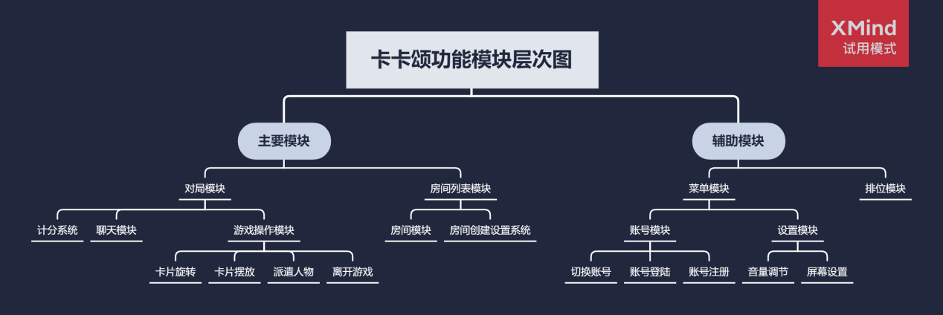
01
功能模块层次设计

Slide 6
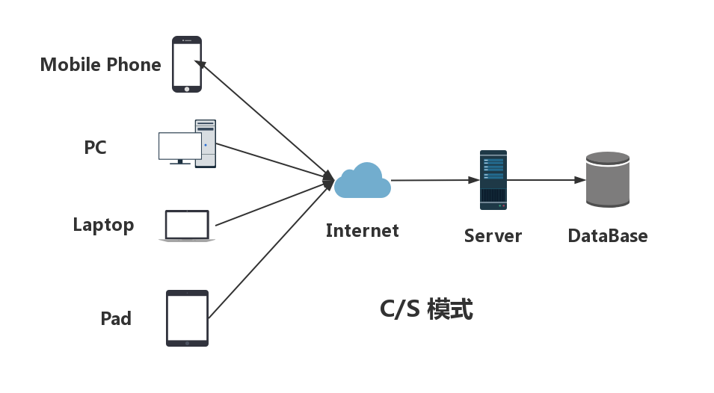
01
功能模块层次设计

Slide 7
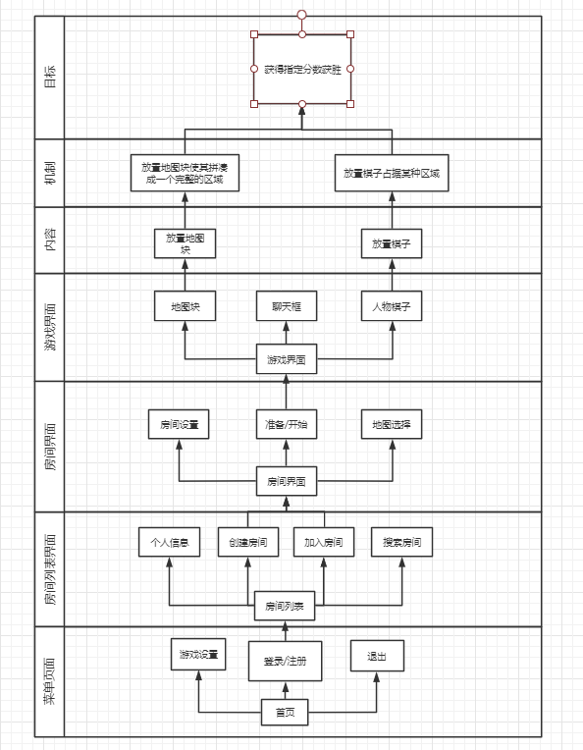
01
功能模块层次设计

Slide 8
02
接口设计

Slide 9
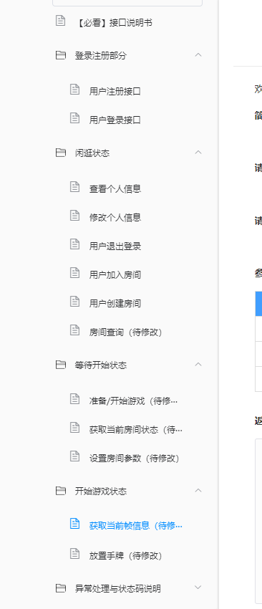
02
接口设计
接口文档：
https://www.showdoc.com.cn/Carcassonne?page_id=6722817512873347

Slide 10
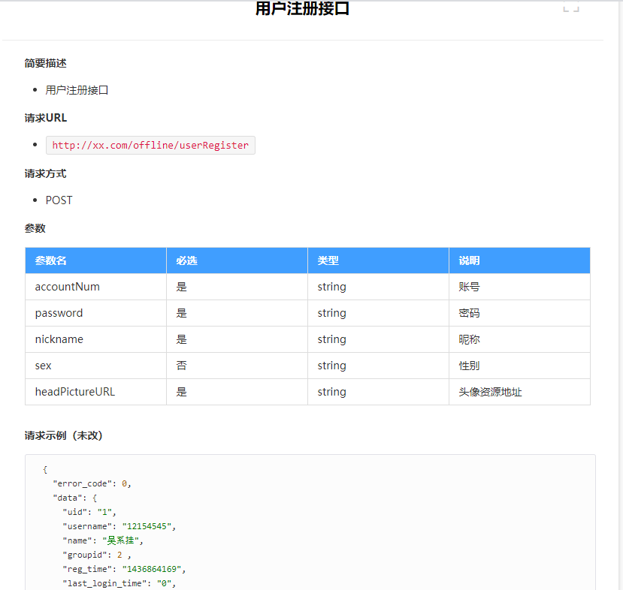
02
接口设计
注册

Slide 11
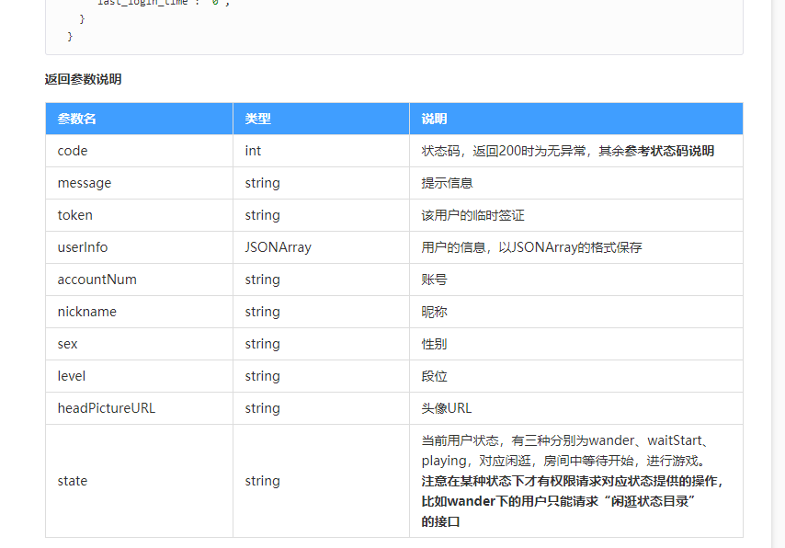
02
接口设计
登录

Slide 12
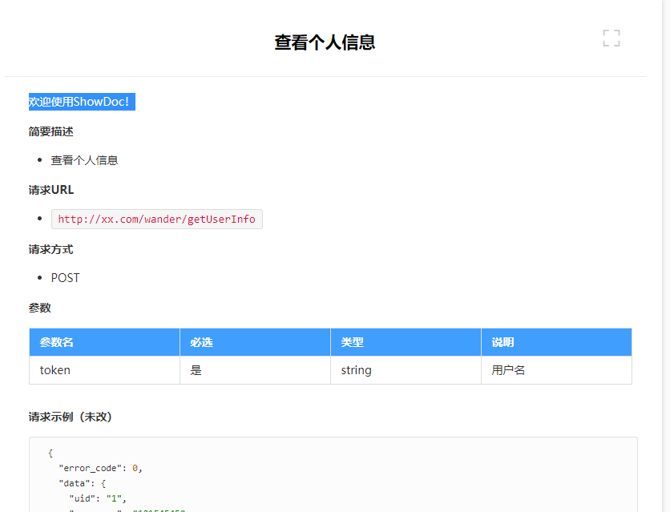
02
接口设计
个人信息

Slide 13
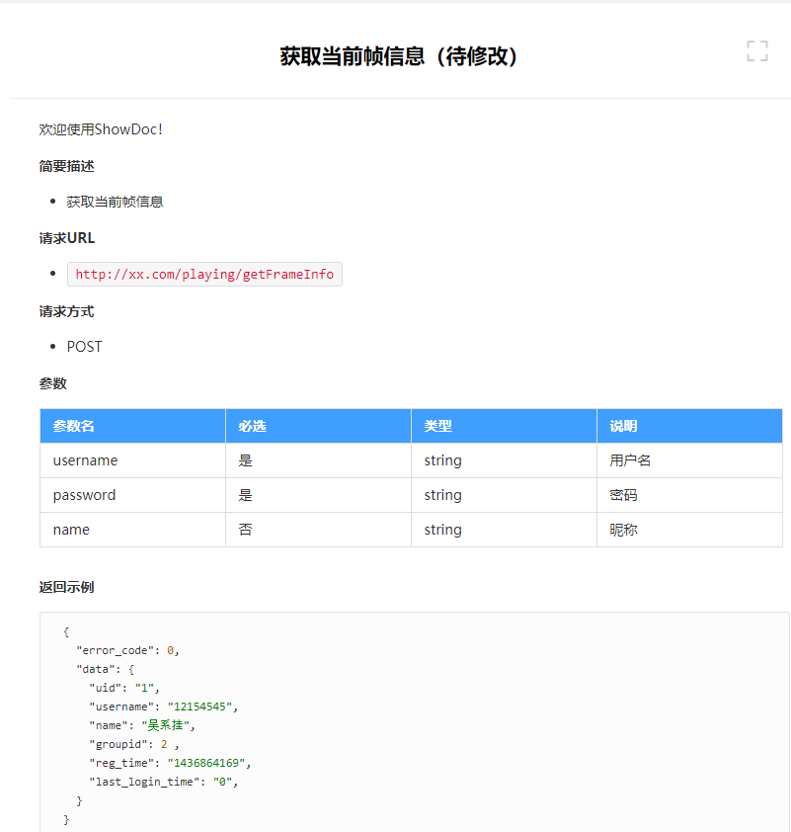
02
接口设计
获取当前帧信息

Slide 14
03
ER图与表结构

Slide 15
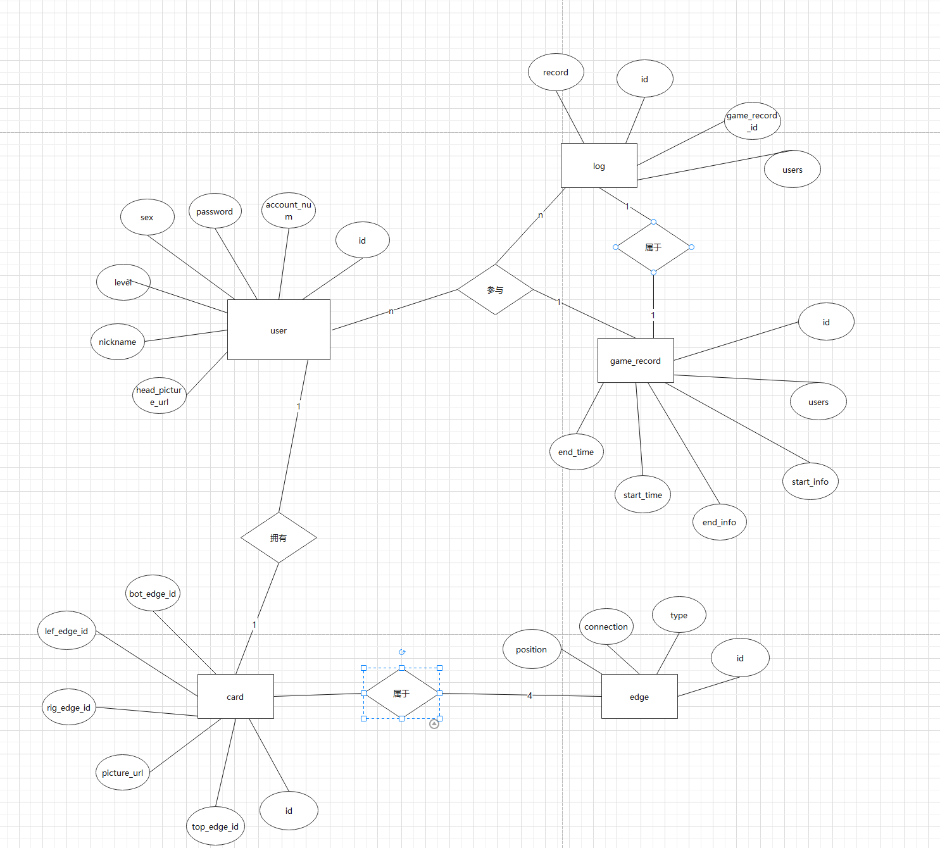
03
ER图

Slide 16
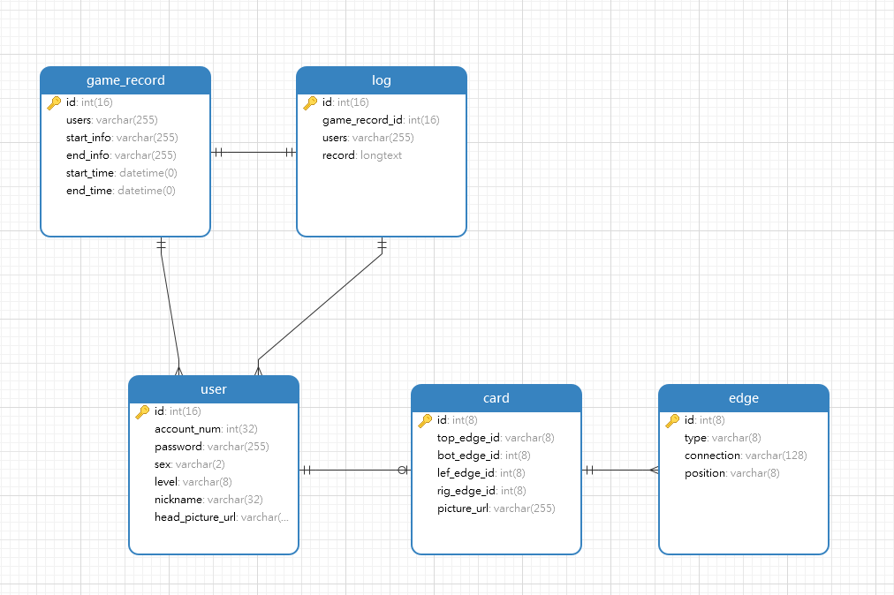
03
表结构 拓扑图

Slide 17
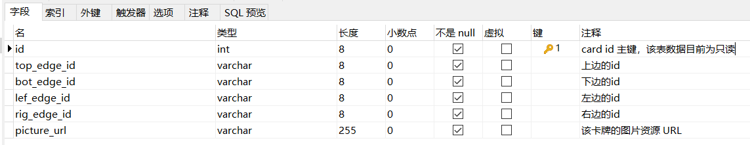
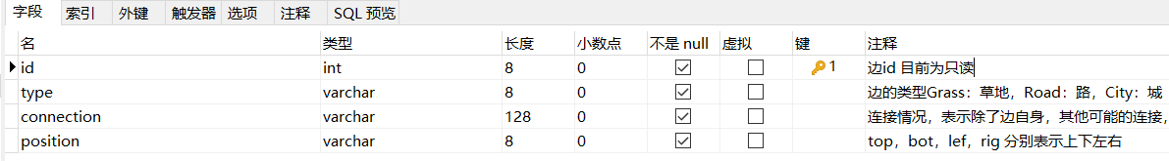
03
表结构
卡片基础信息表
卡片边类型表

Slide 18
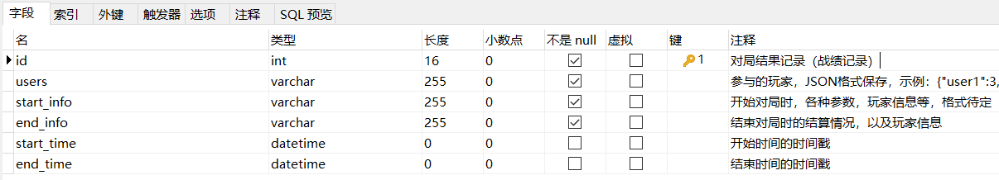
03
表结构
对局结果记录表

Slide 19
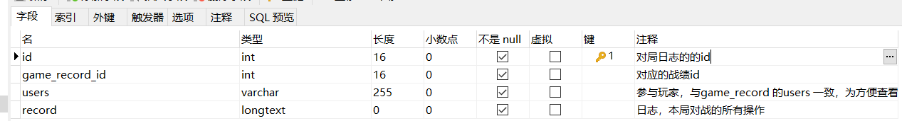
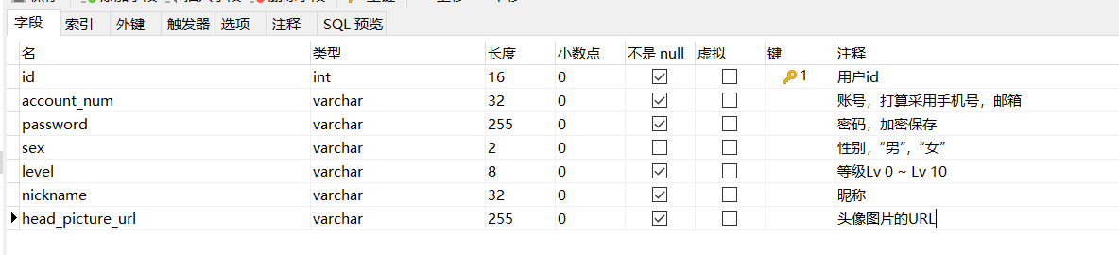
03
表结构
对局日志记录表
用户表

Slide 20
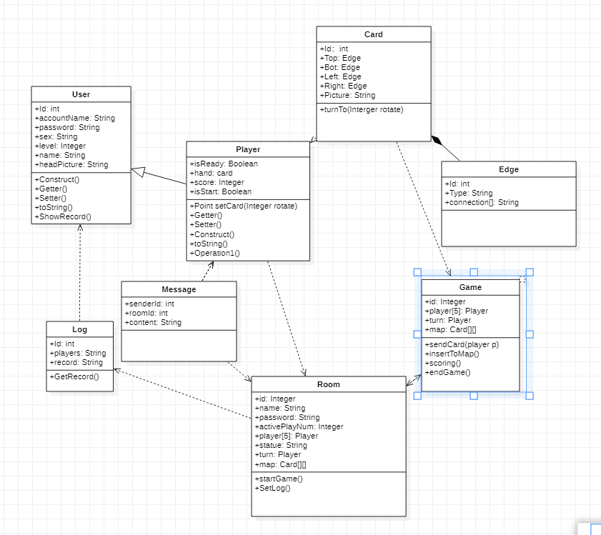
03
类图
游戏逻辑类

Slide 21
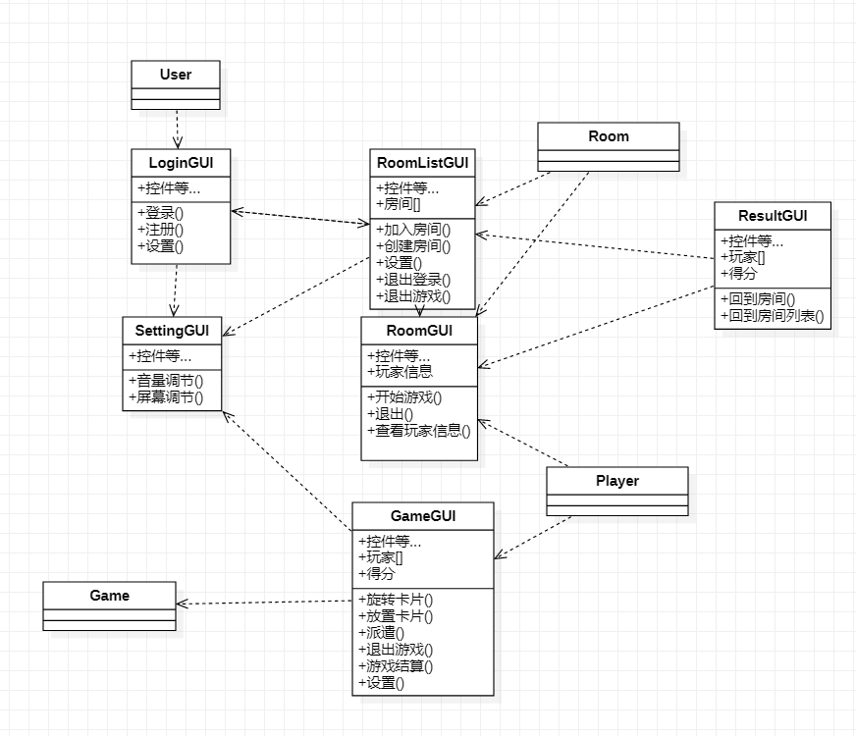
03
类图
界面类

Slide 22
04
泳道图与数据流图

Slide 23
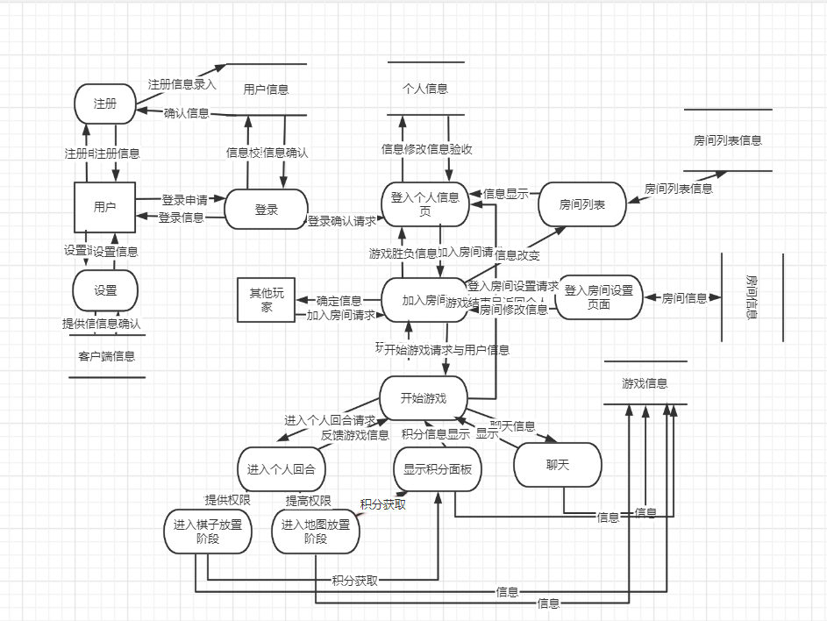
04
数据流图

Slide 24
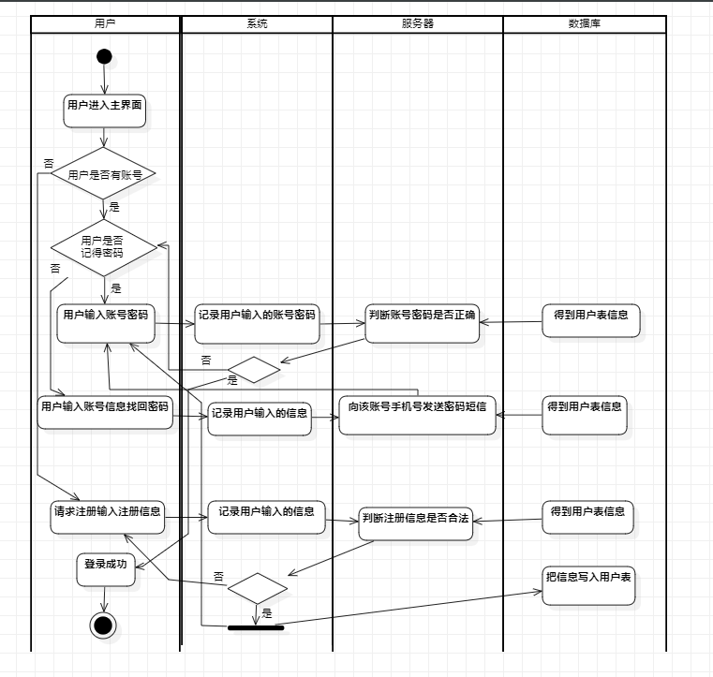
04
泳道图
用户登录泳道图

Slide 25
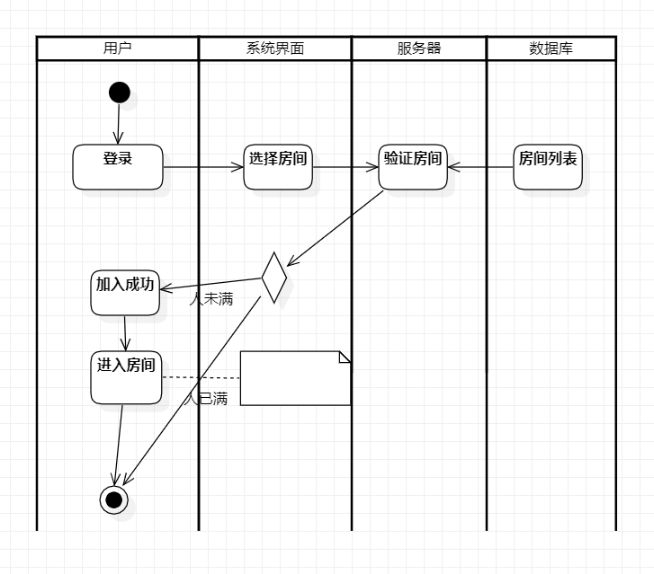
04
泳道图
加入房间泳道图

Slide 26
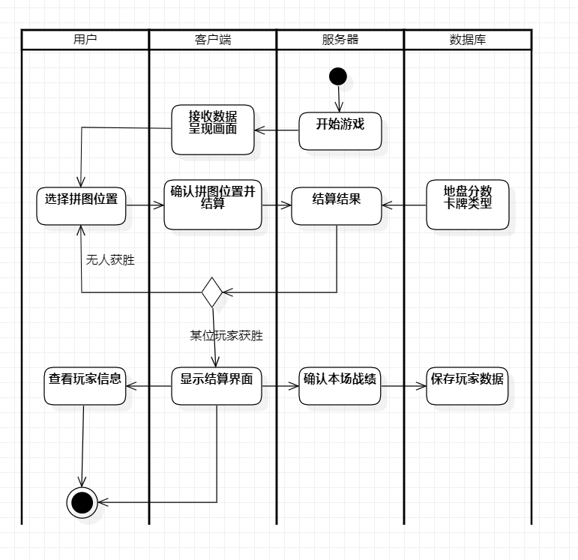
04
泳道图
游戏泳道图

Slide 27
05
安全性和上节课剩余问题

Slide 28
05
系统安全性
1.登录用户爆破
为提高数据库强度，防止被人恶意侵入端口，获取数据库信息。
措施：mysql限制访问IP，这个利用alter user语句就可以做到，root账户尽量只给localhost权限，慎用user@%；
不要使用弱密码，尽量采用字母+数字+特殊字符的密码；
服务器使用放暴力破解服务，可以针对非法访问恶意操作进行锁IP防御。
2.服务器端口漏洞
通过nmap很容易扫描到服务器暴露的端口，比如139端口外露。
因此，本项目开启防火墙，且只开放有需要的端口，敏感端口如139,445不外露。
3.操作系统漏洞
window等系统作为服务器安全性差，漏洞过多。
因此，本项目使用Linux作为服务器，并采取防火墙，提高服务器操作系统的安全性。

Slide 29
05
系统安全性
4.用户加密
客户端返回的数据使用非对称（RSA）算法传到服务器，使用 MD5+盐摘要算法保护用户的密码，进行哈希散列，再保存到数据库。这样可以有效应对彩虹表破解法。
彩虹表(Rainbow Tables）就是一个庞大的、针对各种可能的字母组合预先计算好的哈希值的集合，不一定是针对MD5算法的，各种算法的都有，有了它可以快速的破解各类密码。越是复杂的密码，需要的彩虹表就越大，现在主流的彩虹表都是100G以上。
5.DDOS
DDoS高防（新BGP）和DDoS高防（国际）都支持为阿里云ECS或非阿里云服务器提供DDoS防护，也都支持防护通过阿里云域名服务或第三方域名服务平台开通的域名。

Slide 30
05
Q&A
1.类图绘制的过于简单，有些方法的位置也有问题?
anwser:我们在逻辑类的基础上添加了界面类，让类的内容更加充实。还有上次傅老师说的游戏类应该从房间类独立出来，我们也重新修改过了。
2.安全性的理解有错误，写的只是一些简单的东西，没有加密和提高系统安全性健壮性的方法。
anwser：我们这次使用非对称算法将数据从客户端传入服务器并使用md5+盐摘要算法保护用户的密码，进行哈希散列，再保存到数据库。为 防止DDOS，我们的阿里云服务器也用DDOS防护。
3.如果一个用户恶意不进行游戏（在5分钟的自主操作之内，进行一次有效操作，但是不结束自己的操作回合），如何采取有效地方法结束游戏？
使用计数器，在规定的时间内不完成所有操作，即视为该玩家放弃抽卡和放置棋子，将这枚卡片交给下一玩家使用。

Slide 31
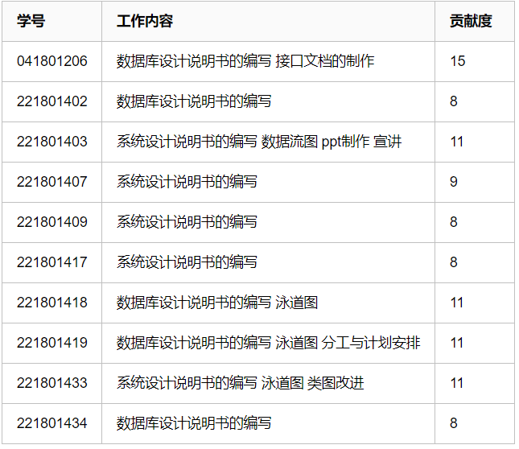
05
本次项目的分工与工作流程
工作流程:
1.在网上找到有关说明书的参考，并制定第一次的说明书目录。
2.根据团队作业的要求开展线下讨论会，并分配好工作。
3.各成员完成自己有关部分的文档编写。
4.完成对上次需求分析作业的改进，并开会改进文档部分的结构与具体内容。
5.绘制泳道图与数据流图
6.编写PPT，制定下一阶段的工作计划与人员安排，提前开始学习有关技术。

Slide 32
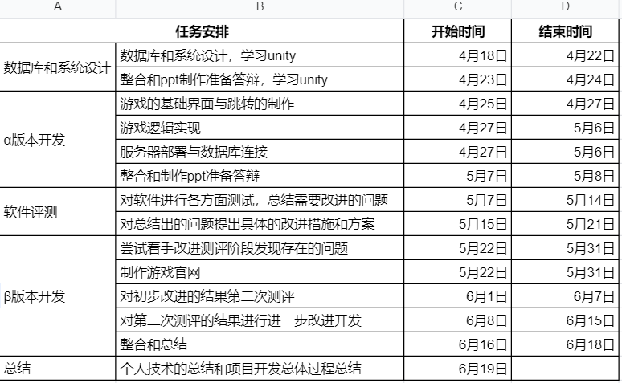
05
预期安排

Slide 33
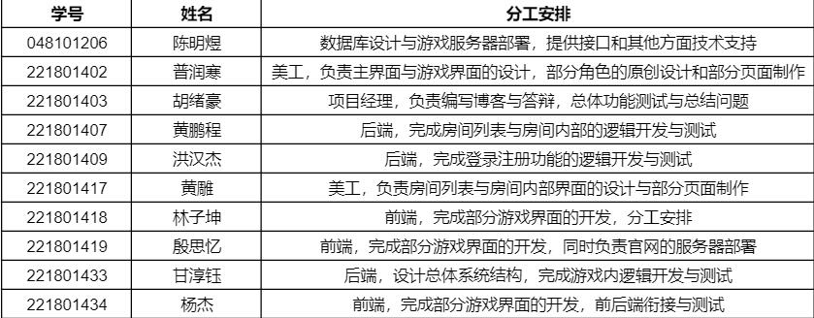
05
组员分工

Slide 34
2021
谢谢观看
WORK SUMMARY BUSINESS REPORT
某某公司产品运营中心
汇报人：@51PPT模板网 时间：2021年4月11日

